Slide 1
স্বাগতম

Slide 2
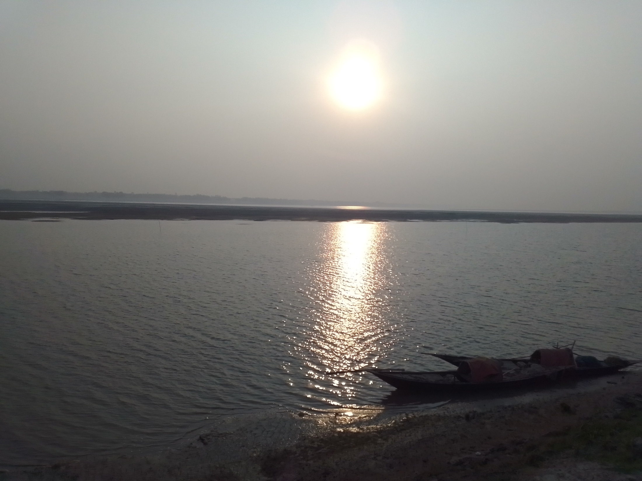
পরিচিতি
বাকি বিল্লাহ
সহকারী শিক্ষক
জাগির হোসেন একাডেমি,
পাবনা।
শ্রেণি-নবম/দশম
বিষয়-বাংলা ২য়পত্র

Slide 3
শিখন ফল
এইপাঠশেষে শিক্ষার্থীরা
১।উক্তি কাকে বলে তা বলতে পারবে।
২।উক্তির প্রকারভেদ জানতে পারবে।
৩।উক্তির প্রয়োজনীয়তা ব্যাখ্যা করতে পারবে।

Slide 4
উক্তি /Speech /Narration
প্রত্যয়ের মাধ্যমে ‘উক্তি’ শব্দটি বিশ্লেষণ করলে পাওয়া যায় ‘Öবচ্+ক্তি=উক্তি’। উক্তি মানে কথা বলা। কোন কথোকের বাককর্মের নামই উক্তি।

Slide 5
উক্তির প্রকরণ
উক্তিকে দুটি ভাগে ভাগ করা যায়। যেমন :
১. প্রত্যক্ষ উক্তি : বক্তার হুবহু কথাকে প্রত্যক্ষ উক্তি বলে। যেমন: রহিম বলল, ‘ফারুক এখন বাড়ি আছে।’
২. পরোক্ষ উক্তি : এক বক্তার কথা অন্য বক্তা পরিবর্তন করে বলাকে পরোক্ষ উক্তি বলে। যেমন : রহিম বলল যে ফারুক তখন বাড়ি ছিল।

Slide 6
১. প্রত্যক্ষ উক্তিতে বক্তার কথাগুলো উদ্ধৃতি চিহ্নের মধ্যে রাখতে হয়। পরোক্ষ উক্তিতে উদ্ধৃতি চিহ্ন ব্যবহৃত হয় না এবং সংযোজক ‘যে’ দ্বারা বক্তার কথা সংযোজিত হয়। যেমন:
প্রত্যক্ষ উক্তি : মিতু বলল, ‘আমি পুরস্কার পেয়েছি।’
পরোক্ষ উক্তি : মিতু বলল যে সে পুরস্কার পেয়েছে।

Slide 7
২. ইংরেজিতে প্রত্যক্ষ উক্তির প্রধান বাক্যে যদি অতীত কালের ক্রিয়াপদ থাকে তবে পরোক্ষ বাক্যে সকল ক্রিয়াপদই অতীত কালে পরিবর্তিত হয়। যেমন:
প্রত্যক্ষ উক্তি : রহিম বলল, ‘ফারুক এখন বাড়ি
আছে।’
পরোক্ষ উক্তি : রহিম বলল যে ফারুক তখন বাড়ি
ছিল।
প্রত্যক্ষ উক্তি : তিনি বললেন, ‘আমি বাজারে যাব।’
পরোক্ষ উক্তি : তিনি বললেন যে তিনি বাজারেযাবেন।

Slide 8
৩. প্রত্যক্ষ উক্তিতে প্রধান বাক্যের ক্রিয়া বর্তমান বা ভবিষ্যৎ কালের হলে পরোক্ষ উক্তিতে অধীন বাক্যের ক্রিয়া যে কোন কালের হতে পারে। যেমন:
প্রত্যক্ষ উক্তি : নাদিরা বলে, ‘আমি ডাক্তার হব।’
পরোক্ষ উক্তি : নাদিরা বলে যে সে ডাক্তার হবে।

Slide 9
৪. আদেশ অনুরোধ, জিজ্ঞাসা ইত্যাদি বোঝায় এমন প্রত্যক্ষ উক্তিকে পরোক্ষ উক্তিতে পরিবর্তিত করতে হলে প্রধান বাক্যের ক্রিয়াকে ভাব অনুসারে পরিবর্তন করতে হয়।
যেমন:
প্রত্যক্ষ উক্তি : সে রিভাকে বলল, ‘তোমার নাম কী?’
পরোক্ষ উক্তি : সে রিভাকে তার নাম জিজ্ঞাসা করল।

Slide 10
৫. আনন্দ, বিষাদ বা আবেগবাচক প্রত্যক্ষ উক্তিকে পরোক্ষ উক্তিতে পরিবর্তন করতে কেবল ভাবটি উপযুক্ত ক্রিয়াপদ বা ক্রিয়াবিশেষণের সাহায্যে প্রকাশ করতে হয়। প্রত্যক্ষ উক্তির আবেগ চিহ্ন তুলে দিতে হয়।
যেমন: প্রত্যক্ষ উক্তি : জাকির বলল, ‘বা! আমরা খেলায় জিতেছি।’
পরোক্ষ উক্ত :জাকির আনন্দের সঙ্গে বলল যে তারা খেলায় জিতেছে।

Slide 11
৬. প্রত্যক্ষ উক্তি চিরন্তন সত্য হলে ইংরেজি নিয়মের মত পরোক্ষ উক্তির কালের কোন পরিবর্তন ঘটে না।
যেমন:
প্রত্যক্ষ উক্তি : শিক্ষক বললেন, ‘পৃথিবী সূর্যের চারদিকে ঘোরে।’
পরোক্ষ উক্তি : শিক্ষক বললেন যে পৃথিবী সূর্যের চারদিকে ঘোরে।

Slide 12
৭. প্রত্যক্ষ উক্তির সর্বনামগুলোর পুরুষ পরোক্ষ বাক্যের অর্থানুসারে পরিবর্তিত হয়। যেমন:
প্রত্যক্ষ উক্তি : তিনি আমাকে বললেন, ‘তুমি এ কাজ করেছ।’
পরোক্ষ উক্তি : তিনি আমাকে বললেন যে আমি সেই কাজ করেছি।

Slide 13
একক কাজ
কর্তৃবাচ্য ,কর্মবাচ্য এবং ভাববাচ্যের ২টি করে উদাহরণ লেখ্

Slide 14
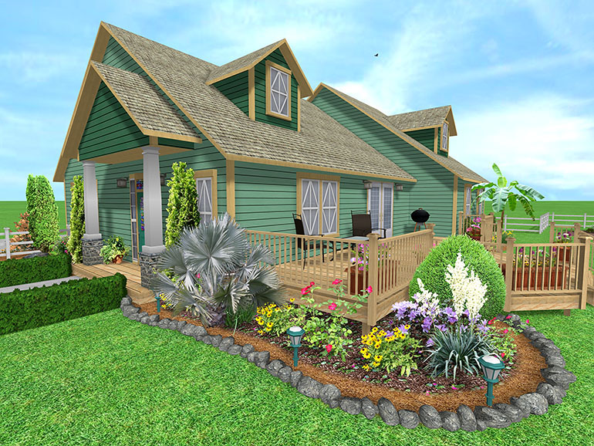
বাড়ির কাজ
দুইটিকরে উদাহরণসহ প্রত্যেক প্রকার বাচ্যের সংজ্ঞা লিখে আনবে।

Slide 15
সবাইকে
ধন্যবাদ

